Slide 1
Very Very Frightening Me
WHJ Game Studio
Presents
Proudly achieved with OpenGL Utility Toolkit.

Slide 2
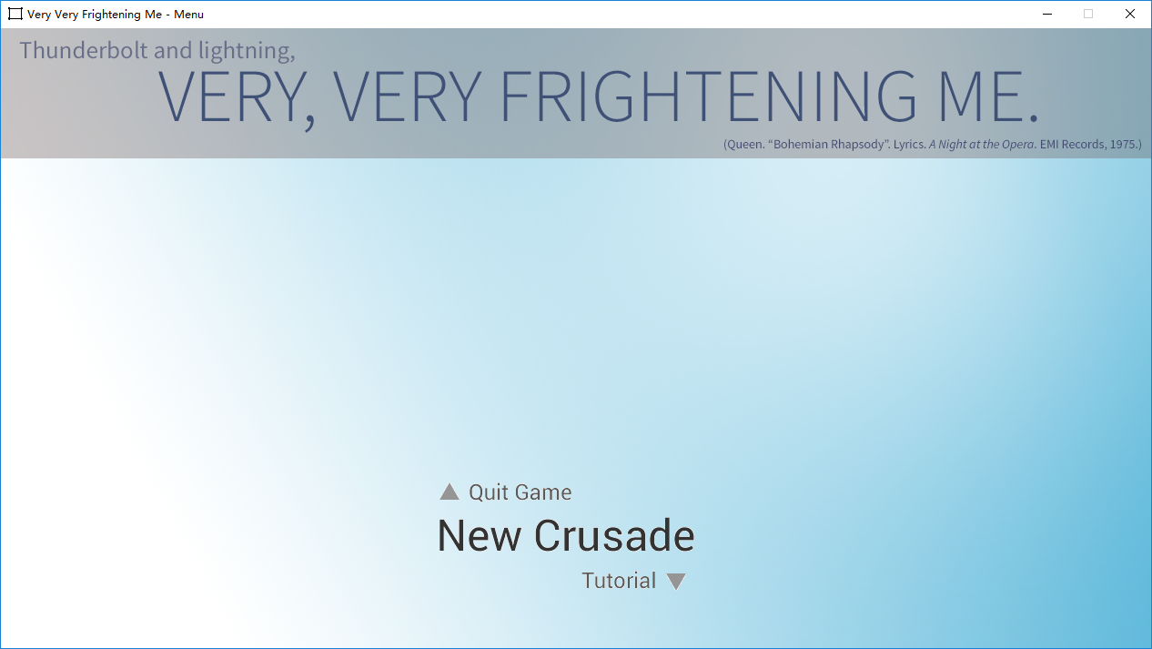

Slide 3
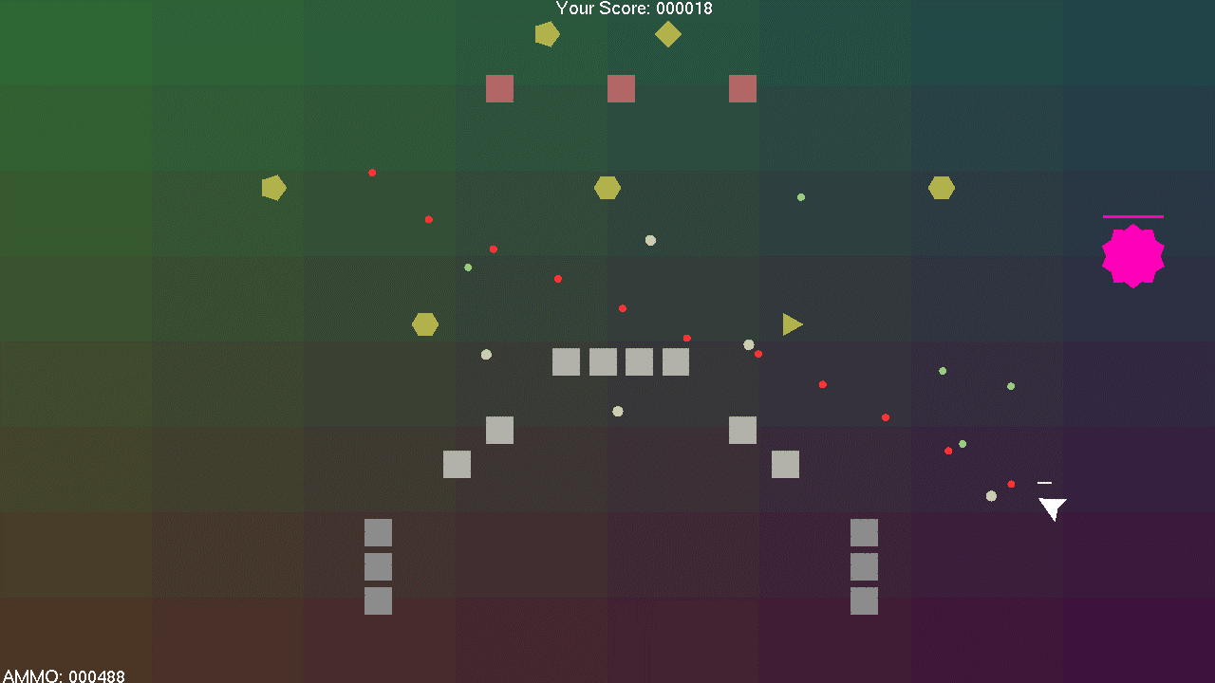

Slide 4
剧情
2007年，世界几乎完全处在意识入侵组织El Dorado的统治之下，未受入侵的幸存者躲在地下，希望渺茫。主角原先是世界一流大学浙江大学数学系的研究生。世界陷入混乱时，他加入地下实验室团队，完成了战斗无人机FutuGear Prototype的设计制作，并成为了他的遥控工程师。现在，他和他的战友要把这只无人机送上危机重重的地面，清理这片区域里El Dorado设立的机械巡逻部队，最后与躲在南极的增援部队取得联系，拯救世界。

Slide 5
游戏玩法
（和大家差不多的。
WASD键移动主角，按住鼠标左键射击。
关卡目标是消灭Boss。
在所有敌方小无人机被击落之前，Boss不主动攻击，回血速度极快——难以被主角消灭，且会召唤新的小无人机进入战场；所有敌方小无人机被击落后，Boss发射三种弹幕，回血速度变慢，停止召唤新的小无人机进入战场。
击落敌方小无人机有一定概率爆出“绿圈”和“篮圈”。在绿圈内，主角快速回血；蓝圈内，主角发射不消耗弹药的声呐弹。
“正确”玩法是消灭所有的小无人机后，再与Boss对射；当然，这个游戏的玩法不止于此……

Slide 6
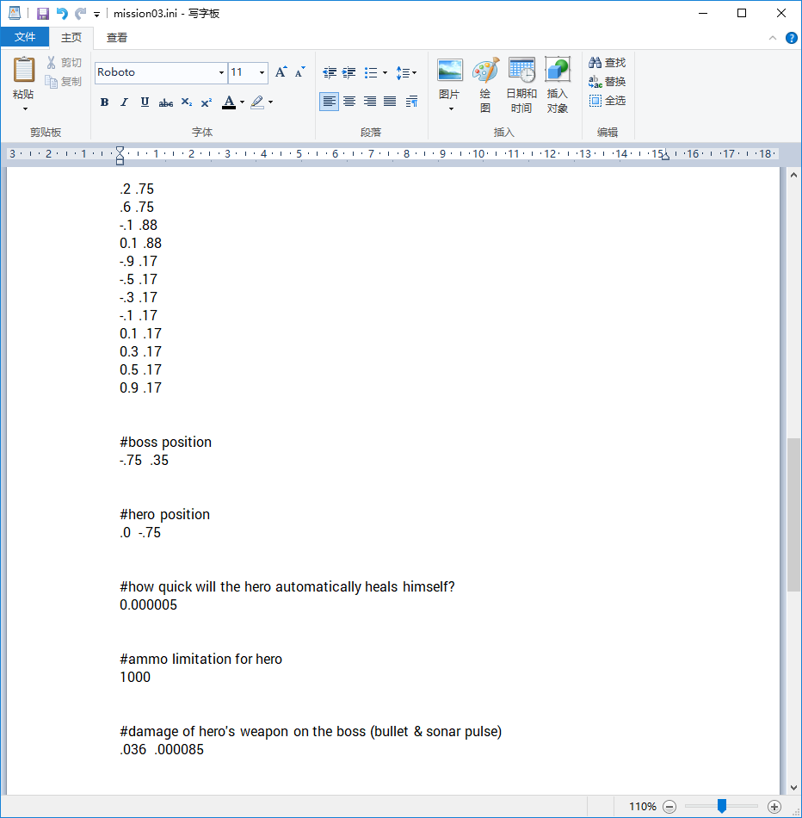
先进理念——游戏引擎与数据分离，高度可编辑性
Missions文件夹下，是各个关卡的ini文件，包含这关中的地图、敌军走位、刷兵条件、武器数据、回血速率、剧情文本等信息。文件支持用#注释，可读性极高。玩家可非常方便、低学习成本地任意修改游戏，自由创造关卡。

Slide 7
其他特色
动态背景——游戏背景随游戏氛围智能【误】动态变化。
精致剧情——内置关卡有丰富的剧情文本，且这些文本通过动画效果，一个字一个字打出来。
统一风格——几乎完美的minimalist风格，从菜单到游戏画面设计渗透着开发者对现代极简主义外观设计的极致追求。
史诗优化——经过不懈努力，加入自动计算帧率，动态调整游戏速率的功能，保证在配置相差迥异的机子上同样流畅运行；无内存泄漏问题，经过五分钟挂机测试，帧率丝毫不减，内存占用稳定。

Slide 8
人生苦短挺长的，我用OpenGL
最早打算用OpenGL，只是为了实现主角的360°旋转而已。不料在这条路上越走越远。
OpenGL不支持绘制位图（至少很难实现）！于是，游戏里的主角、子弹、敌人、Boss——甚至背景，全是多边形！不过这也带来了好处——游戏风格变得特别统一，酷酷的几何风；靠多边形染色来做背景，我也轻松实现了动态背景。
OpenGL的坐标与窗口坐标不同，在实现鼠标功能时充满麻烦——特别是角度的计算。
OpenGL的绘制函数只有设置成idle函数，画面才流畅。这时候，不同配置的电脑帧率显著不同，游戏速率的差别比我想象的严重很多。我就引入了游戏速率控制系统进行优化——用一个计时器函数计算帧率，然后调整全局速率。这一优化相当麻烦，且没什么资料参考。
OpenGL窗口关闭（但菜单窗口不关闭）时，OpenGL计时器函数不会自动停止！于是，多次启动游戏时，可能会有多个同名计时器并发运行，导致bug！这个问题非常像并行编程里面的data race问题。解决：加入标识变量，只让当次游戏的计时器运行。

Slide 9
反思
作死还是很好玩的！
CSDN和刮刮乐debug法（就是蒙一个bug成因然后去碰运气看看蒙对没）是你最好的朋友。
OOP好玩！用构造函数超舒服的。
我好菜啊！

Slide 10
Peace and grace be with you.
Cheers.

